Slide 1
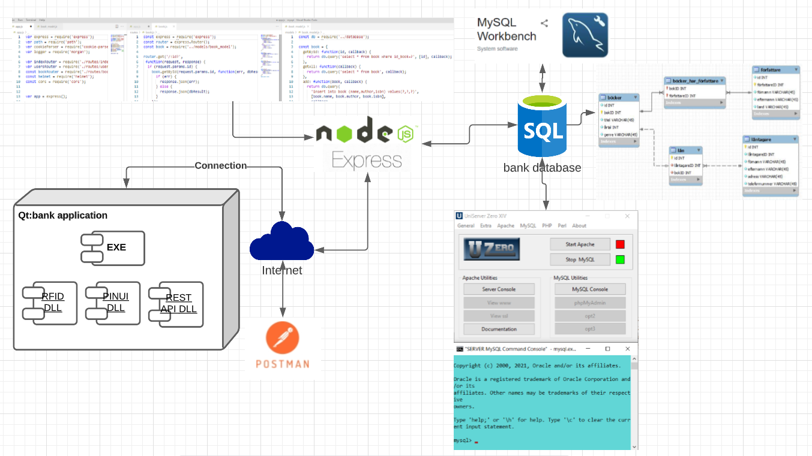

Slide 2
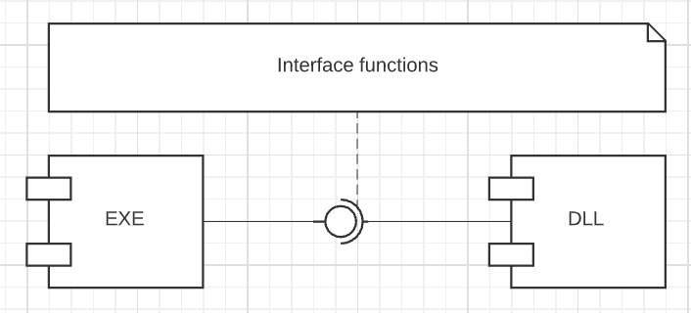
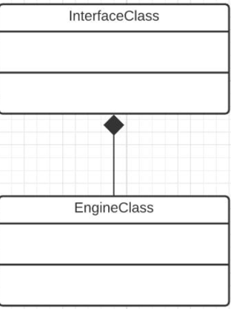
DLL ja EXE
DLL = Dynamically Linked Library
=> Uudelleen ja useissa ohjelmissa käytettävä ohjelmistokomponentti, jolla on selkeät käyttöohjeet
(= interface)
Miksi esitellään projektiin? Projektissa on 4 selkeää osa-aluetta:
1) EXE komponentti, 2) RFID kortinlukija, 3) Pin kysely ja 4) Rest API

Slide 3
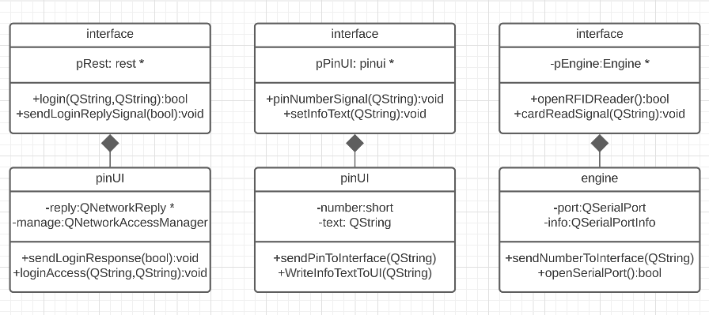
Miksi interface-engine rakenne DLL:n sisälle?
Interface-engine rakenne tarkoittaa siis sitä, että DLL:n sisällä on kaksi luokkaa interface ja engine.
Interface luokassa on funktiot tai Qt signaalit tai molemmat, joiden avulla DLL:n käyttäjä saa palveluja
DLL-komponentilta.
Engine luokkaan ”piilotetaan” kaikki likaiset yksityiskohdat, joista DLL:n käyttäjän ei tarvitse olla tietoinen
Esimerkiksi RFID lukija DLL:n engine luokassa voisi olla logiikka, joka tunnistaa missä USB-portissa lukija on.

Slide 4
Projektissa ei tarvitse toteuttaa interface-engine rakenteena, koska…
Connect(Interface,SIGNAL,EXE,SLOT)
Connect(Engine,SIGNAL,Interface,SLOT)
EXE
Interface
Engine

Slide 5
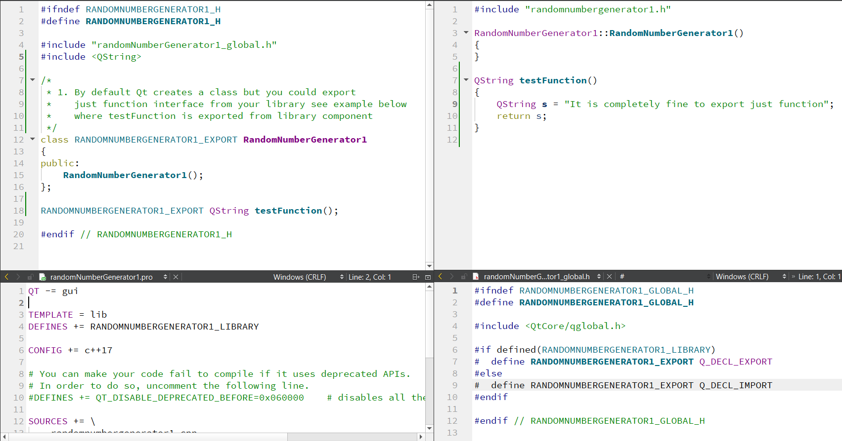
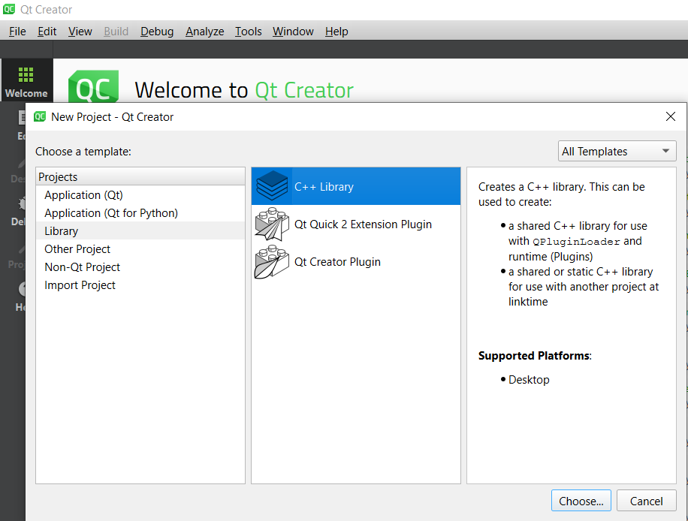
Miten library tehdään?
New project =>C++ library
Library is just compiled not executed as there is no main function.
Qt C++ library provides a class but you could export just funtion(s).
This define is defined only in the LIB component not in EXE where library class or function(s) are used. Thus at LIB RANDOMNUMBERGENERRATOR1_EXPORT has value and EXE has value.

Slide 6
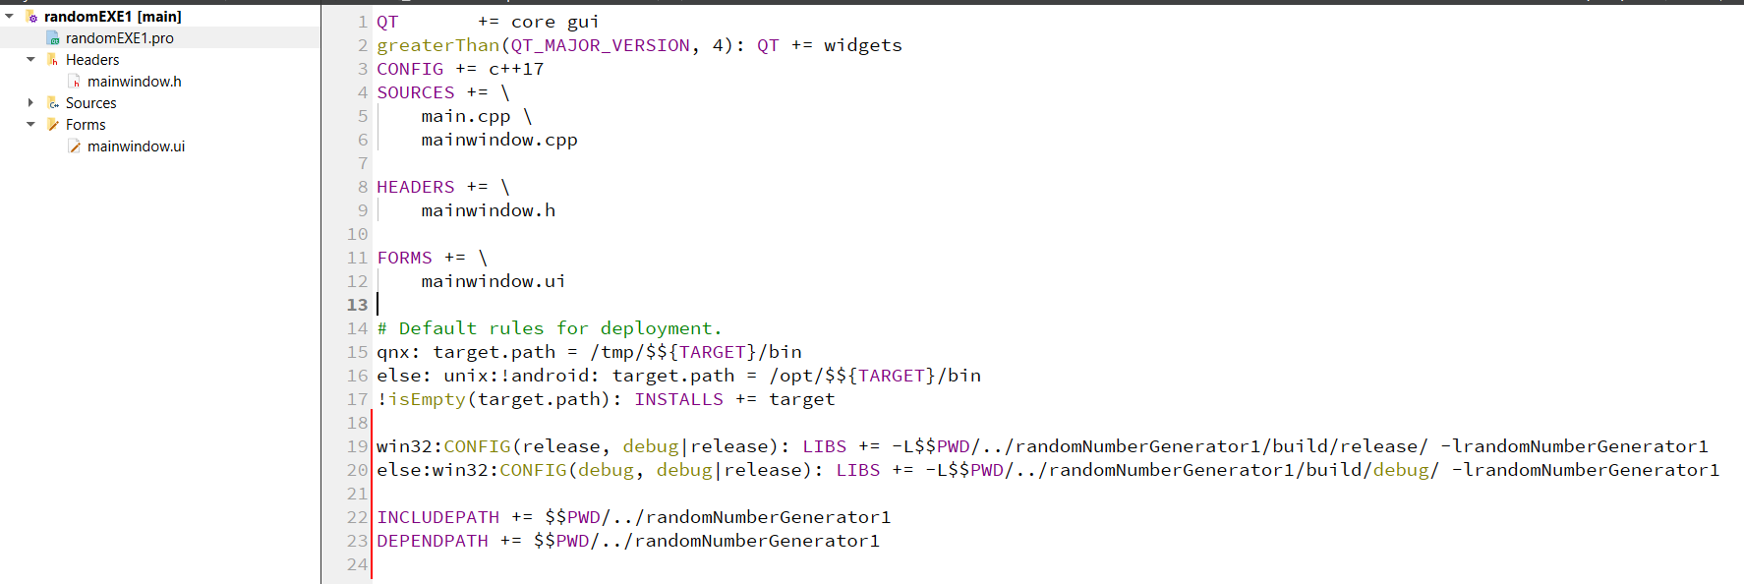
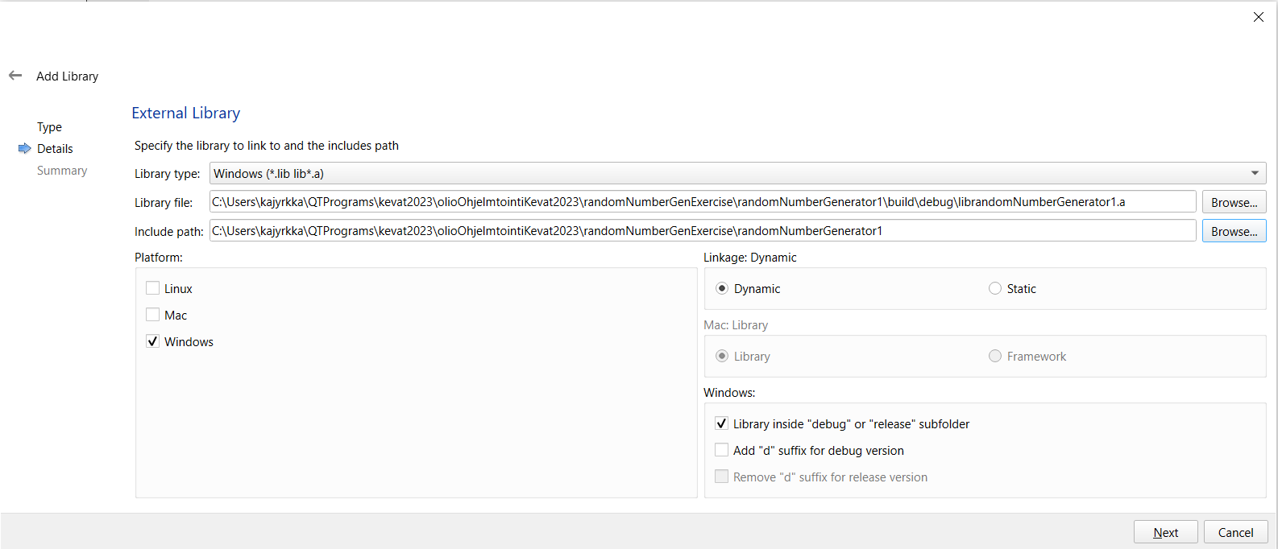
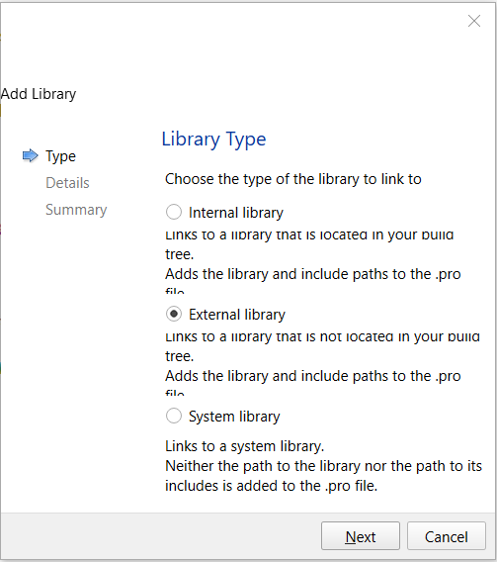
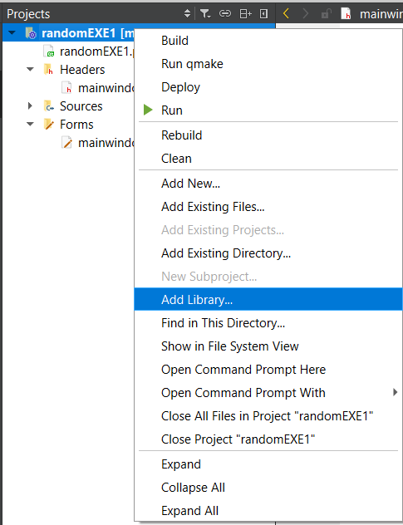
Miten libraryä käyttävä EXE tehdään?
EXE project => add library
Select library type = external library
Set library file
Set include path (where library *.h) file is located
EXE project file is updated

Slide 7
Tehtävät:
Toteutetaan DLL, jossa yksi Qdebugilla tulostava funktio ja liitetään se EXE komponenttiin. Todistetaan tulostusfunktion toiminta EXEstä.
Entä, jos DLL olisikin sellainen, jolla on oma UI, miten sellainen tehtäisiin?
Toteutetaan DLL, jonka sisällä on interface – engine rakenne
Funktio interface, jolla saadaan arvottua satunnaislukuja
Toteutetaan signaali interface

Slide 8
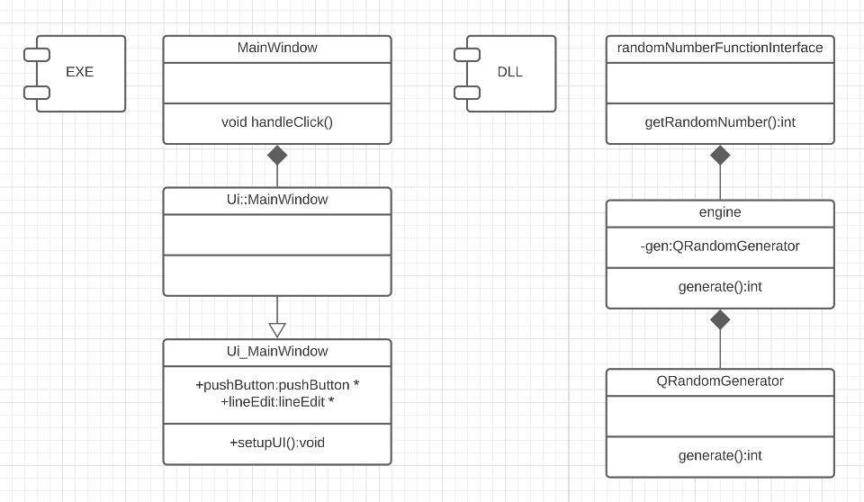
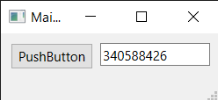
Toteutetaan tämä EXE:n ja DLL:n yhteispelinä

